Slide 1
EVALUASI LAYANAN PREMIUM
Bulan November 2021
PT. PLN (Persero) Unit Induk Wilayah Sumatera Barat
PEMASARAN

Slide 2
PERTUMBUHAN PELANGGAN
01
02

Slide 3
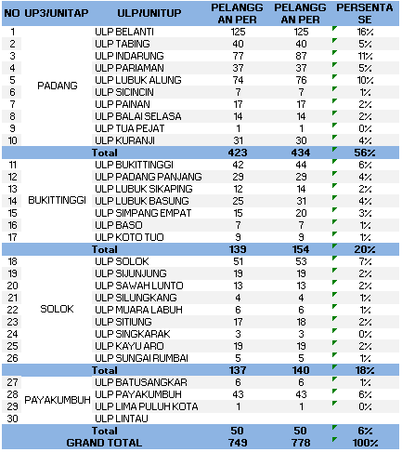
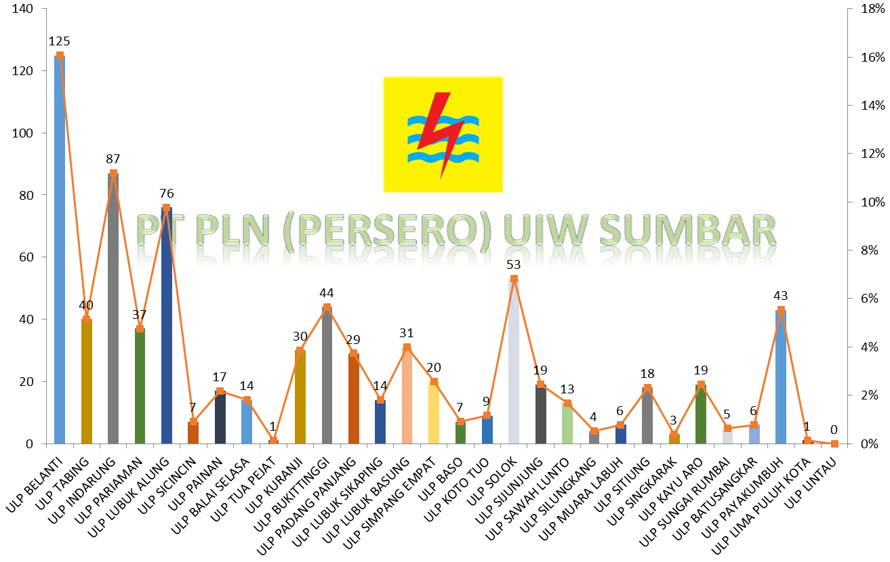
PELANGGAN PREMIUM PER NOVEMBER 2021

Slide 4
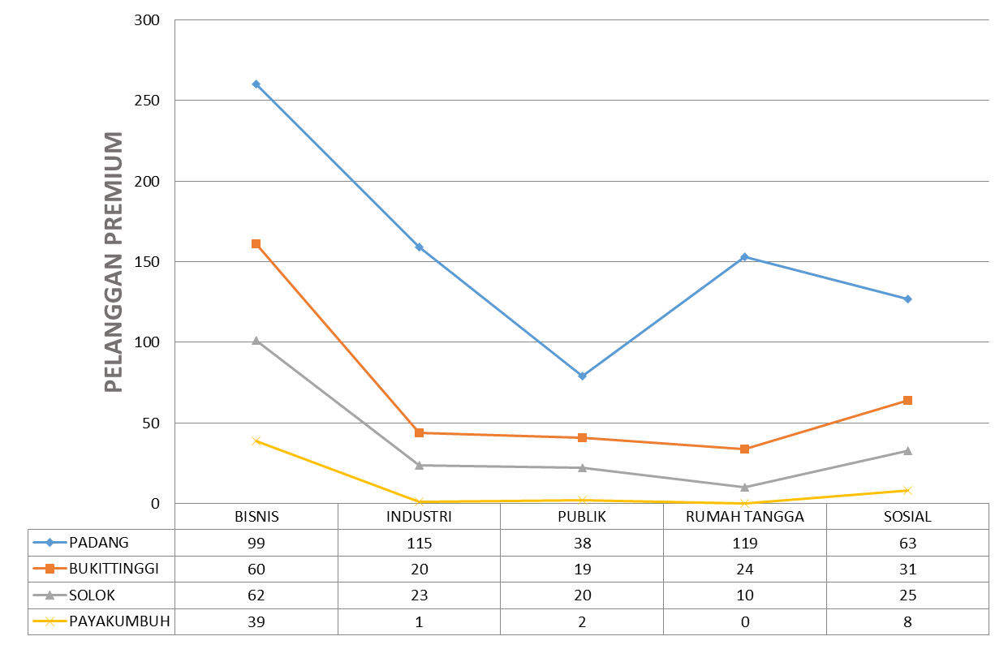
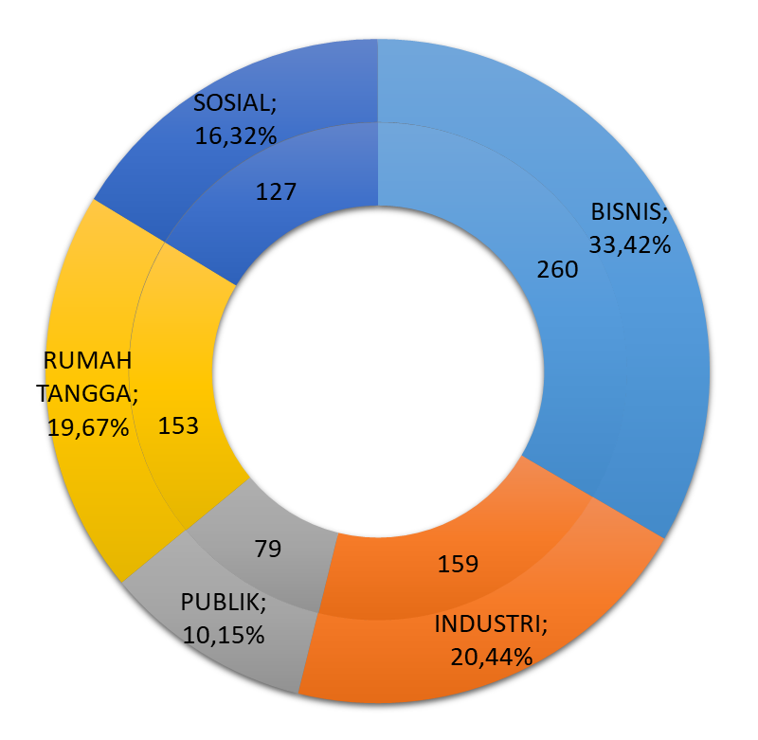
PELANGGAN PREMIUM PER OKTOBER 2021
778 Pelanggan

Slide 5
02
PEMAKAIAN KWH
02

Slide 6
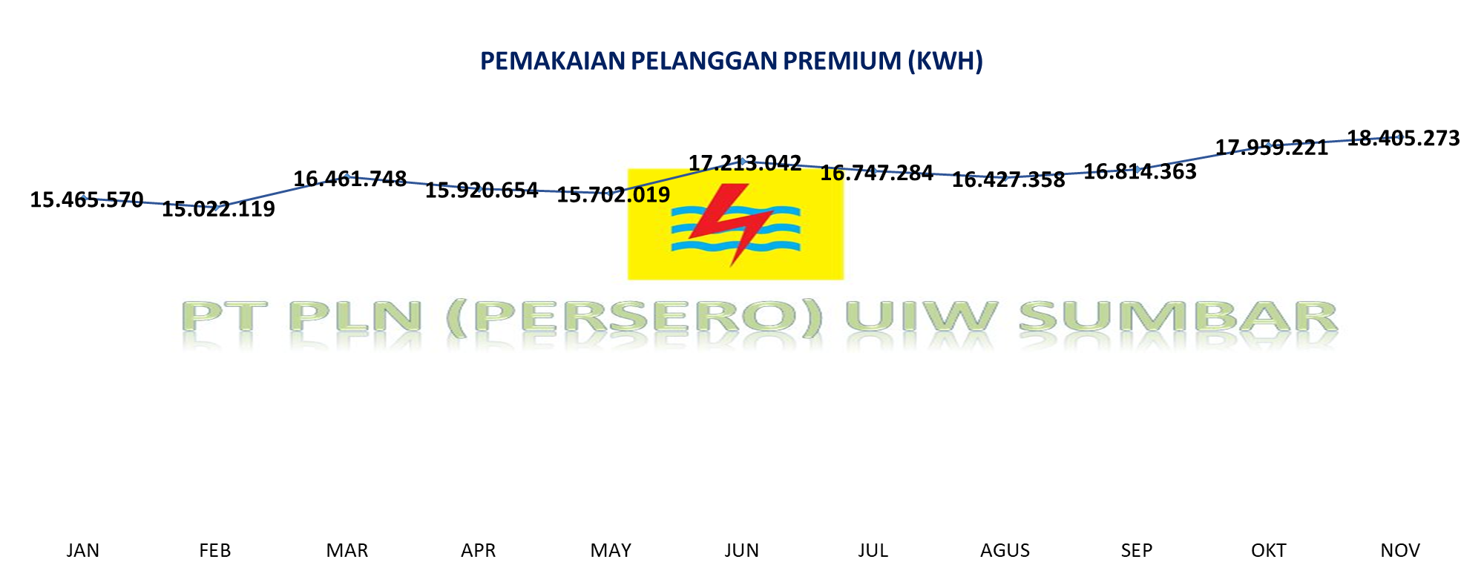
KWH PELANGGAN PREMIUM TAHUN 2021 (KWH)

Slide 7
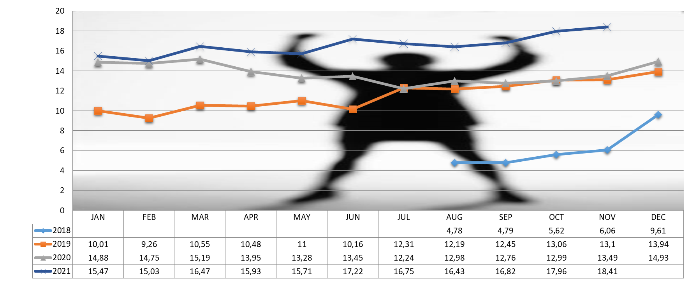
TREND KWH PELANGGAN PREMIUM (MWH)

Slide 8
03
PENDAPATAN
02

Slide 9
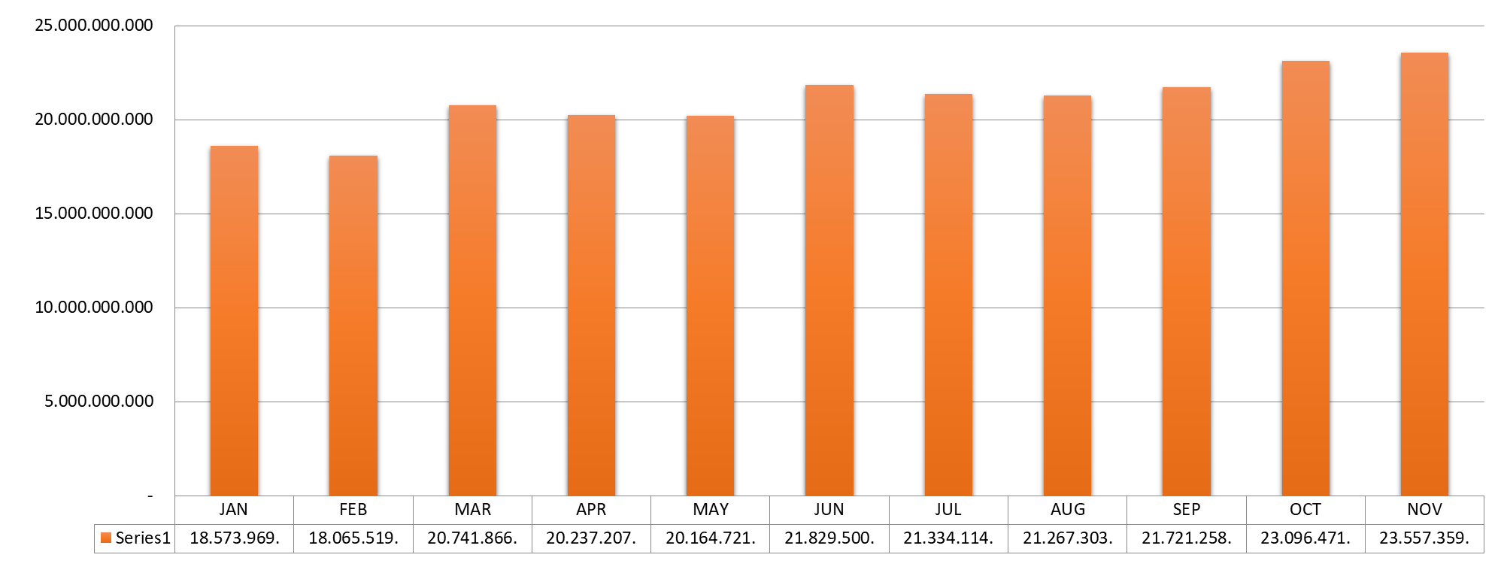
PENDAPATAN PELANGGAN PREMIUM dari Januari 2021 S.D Agustus 2021 (RP JUTA)

Slide 10
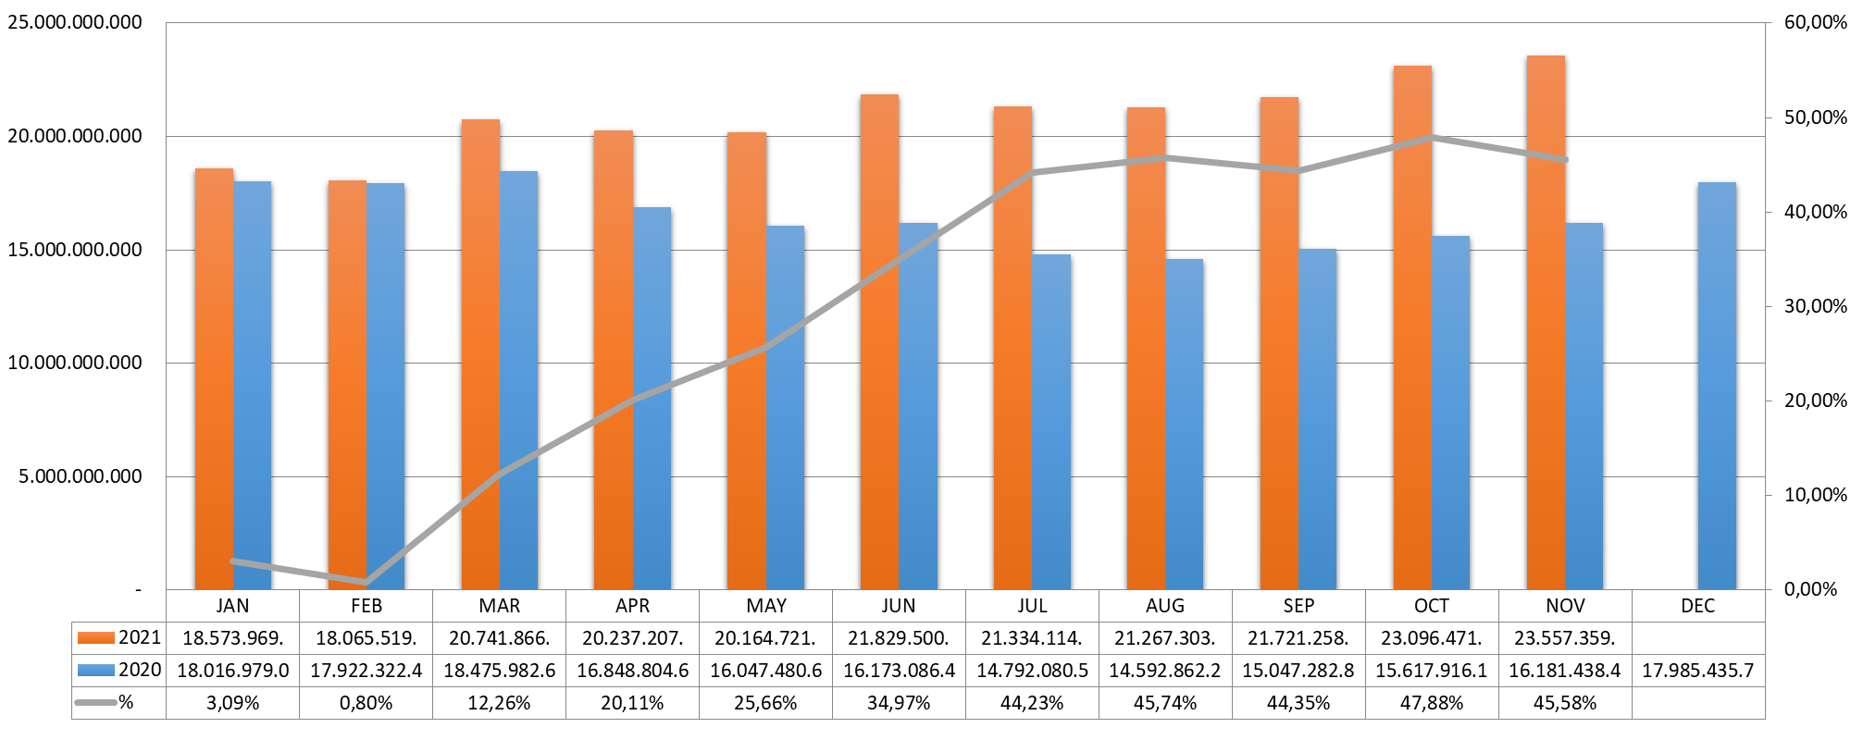
PERBANDINGAN PENDAPATAN PELANGGAN PREMIUM TAHUN 2020 DENGAN TAHUN 2021 (RP JUTA)

Slide 11
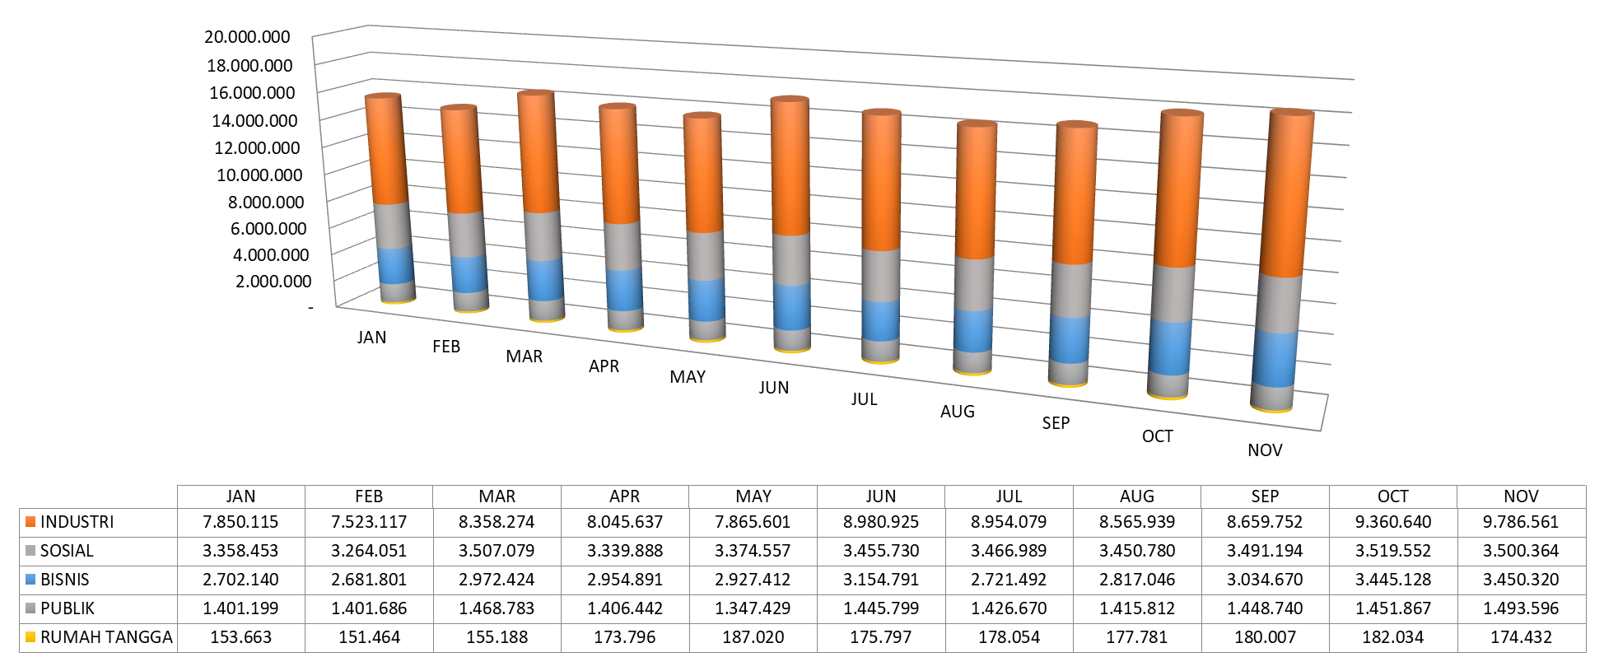
PENJUALAN PERTARIF (KWH) TAHUN 2021

Slide 12
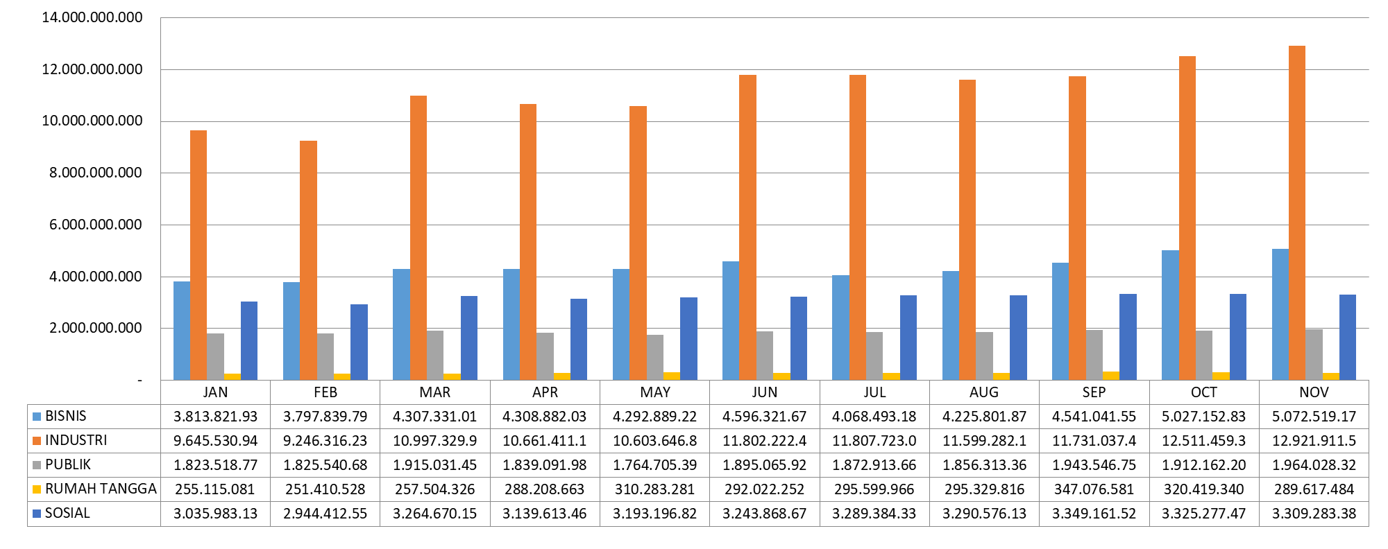
PENDAPATAN PERTARIF (RUPIAH) TAHUN 2021

Slide 13
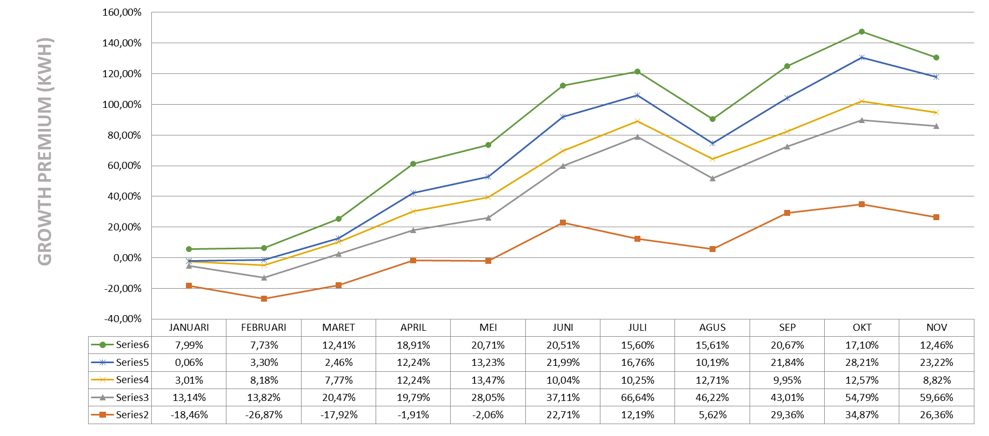
GROWTH PENJUALAN PELANGGAN PREMIUM (KWH)

Slide 14
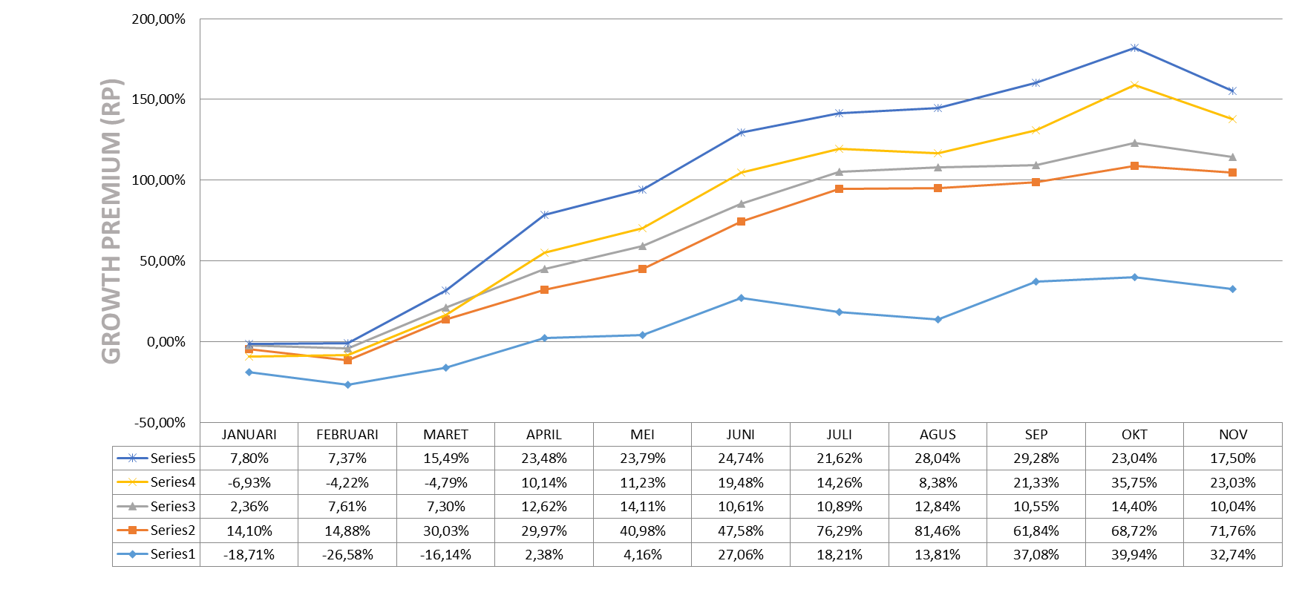
GROWTH PENDAPATAN PELANGGAN PREMIUM (RP)

Slide 15
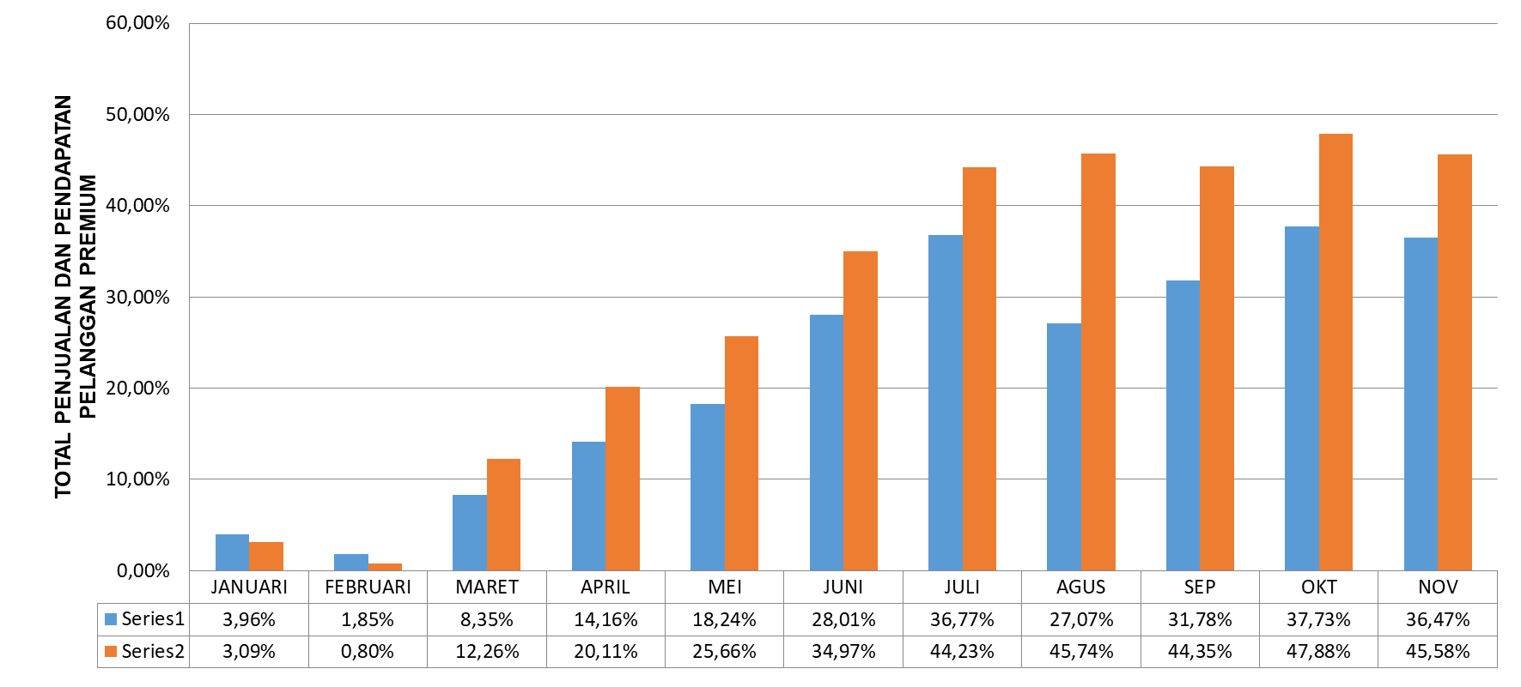
GROWTH PENJUALAN DAN PENDAPATAN PELANGGAN PREMIUM (TOTAL)

Slide 16
TERIMA KASIH

